Slide 1
案例：图神经网络实现交通预测

Slide 2
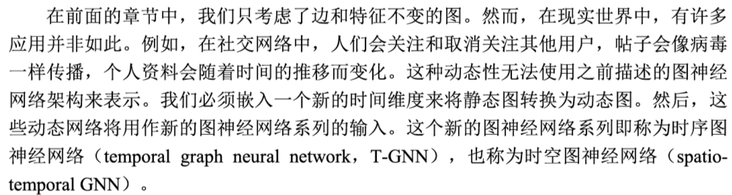
近年来，“智慧城市”的概念日益深入人心。这个概念指的是使用数据来管理和改进城市的运营和服务。在此背景下，智慧城市吸引力的主要来源之一是智能交通系统的创建。准确的交通预测可以帮助交通管理者优化交通信号、规划基础设施并减少拥堵。然而，由于复杂的空间和时间依赖性，交通预测是一项颇具挑战性的任务。

Slide 3


Slide 4
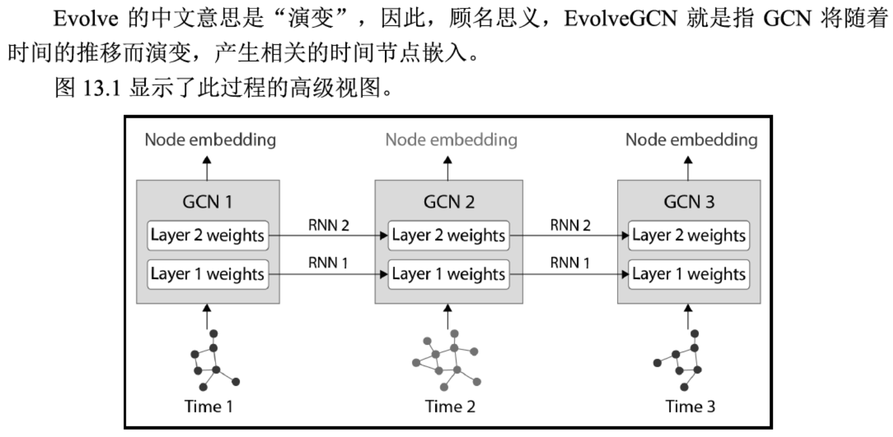
EvolveGCN简介

Slide 5
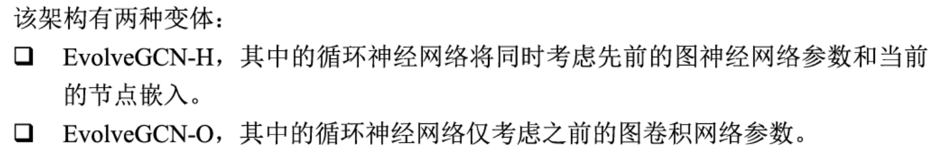
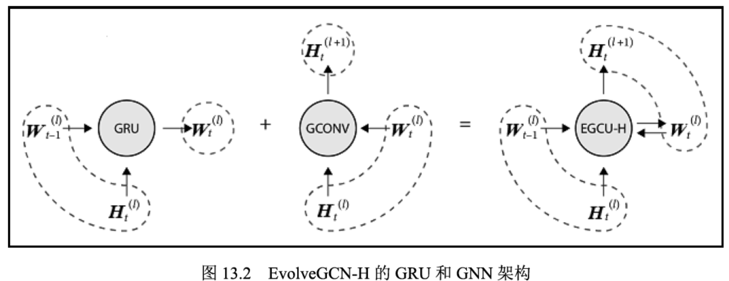
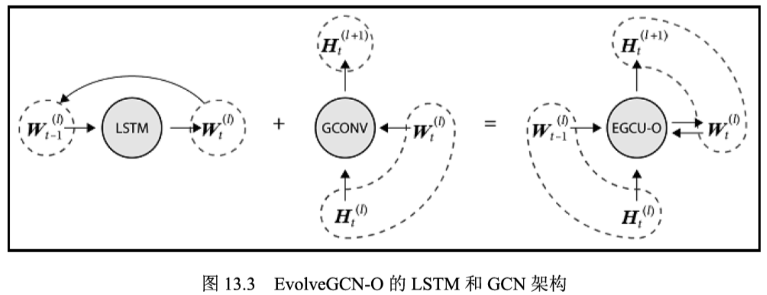

Slide 6
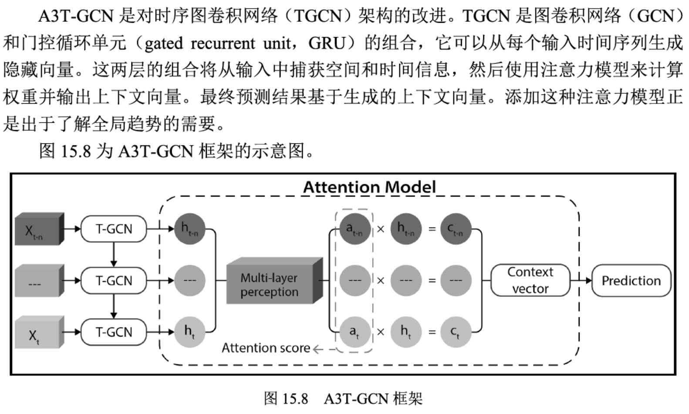
A3T-GCN构简介

Slide 7
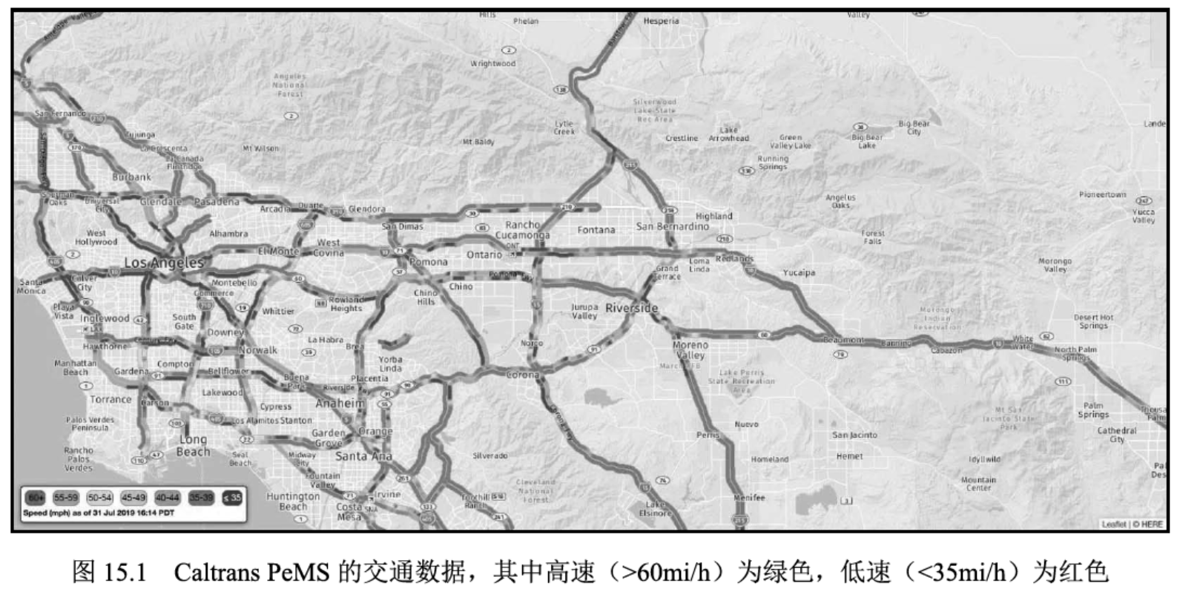
交通数据
交通数据集是2012年5月和6月的工作日使用Caltrans性能测量系统（performance measurement system,PeMS)从39000个传感器站收集的交通速度数据中获得的。在该中等大小的变体中，仅考虑了加利福尼亚州第7区的228个传感器站。这些传感器站输出30s的速度测量值，并在此数据集中聚合为5min的间隔。

Slide 8
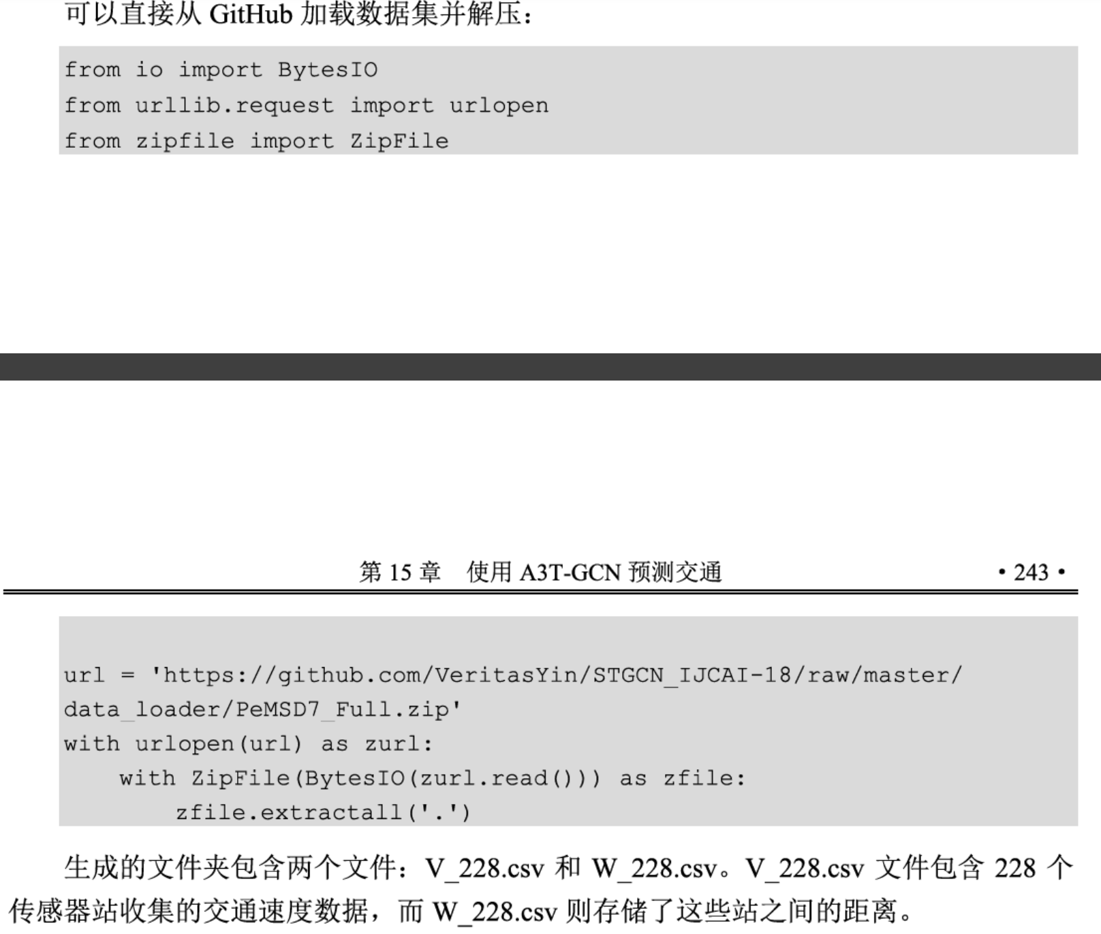
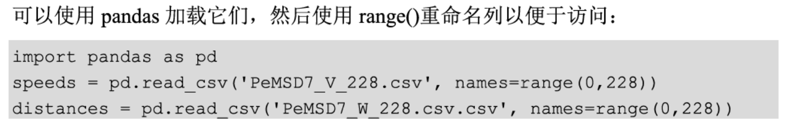

Slide 9
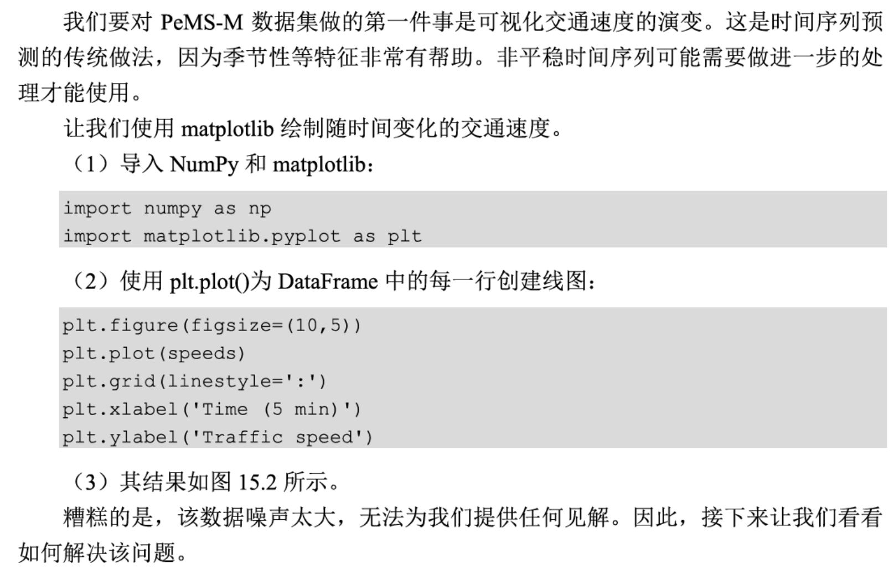
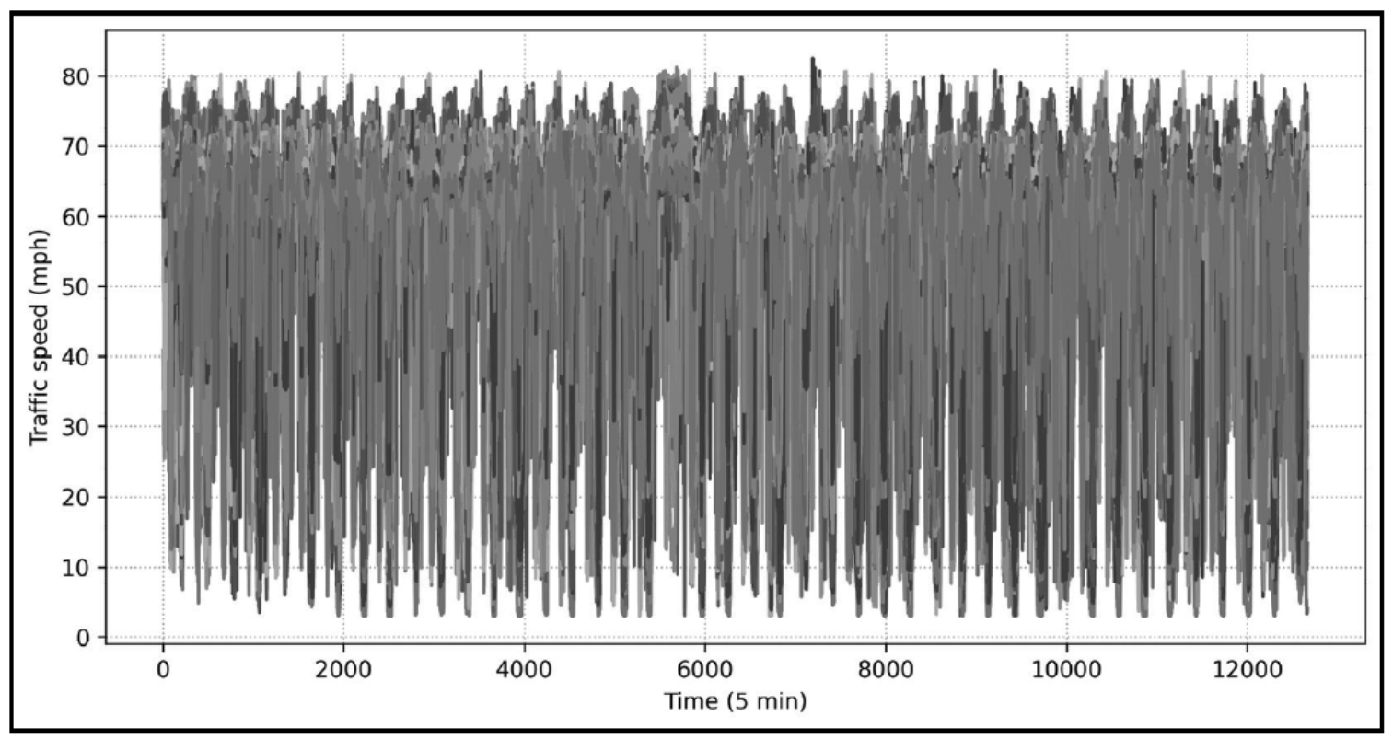

Slide 10
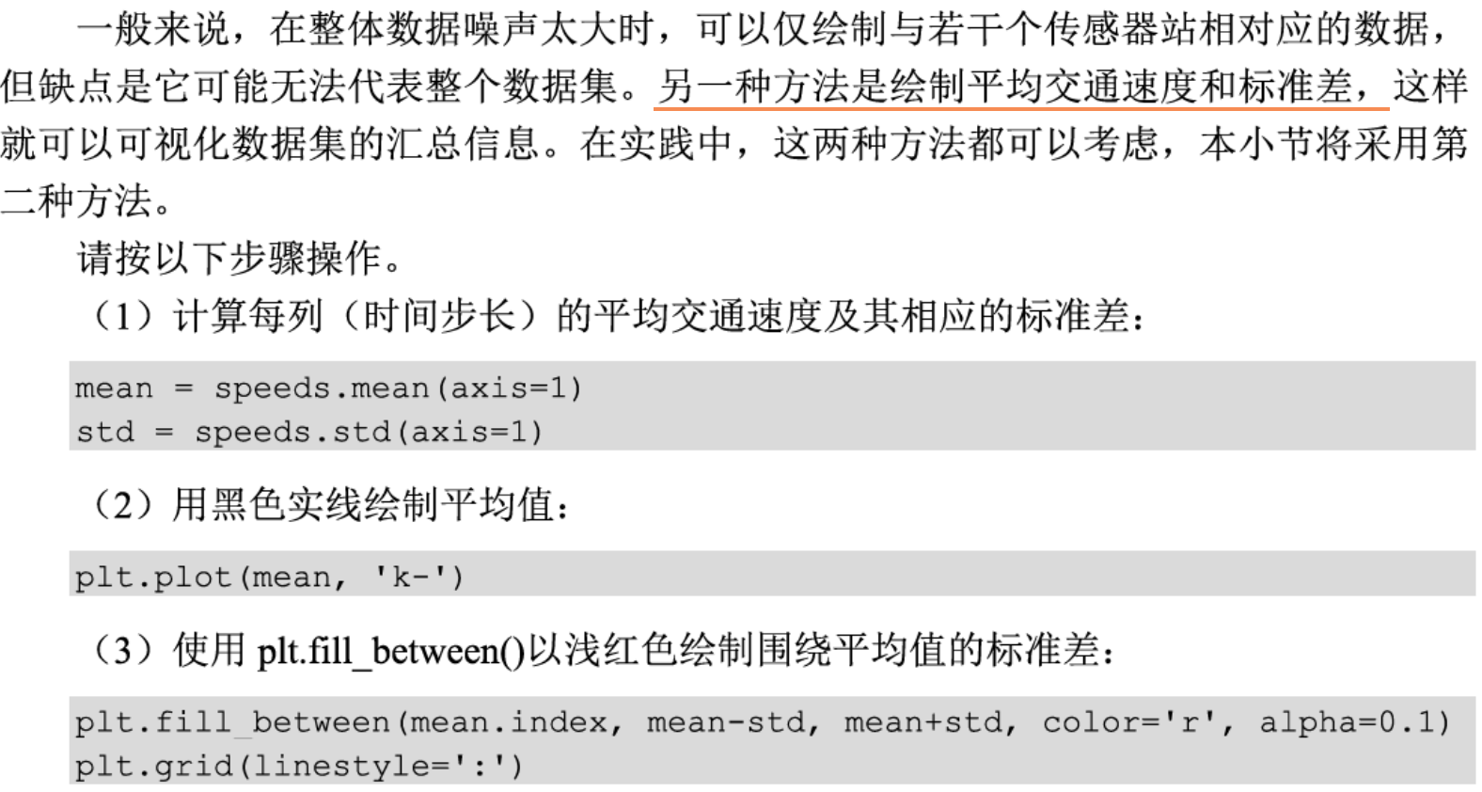

Slide 11
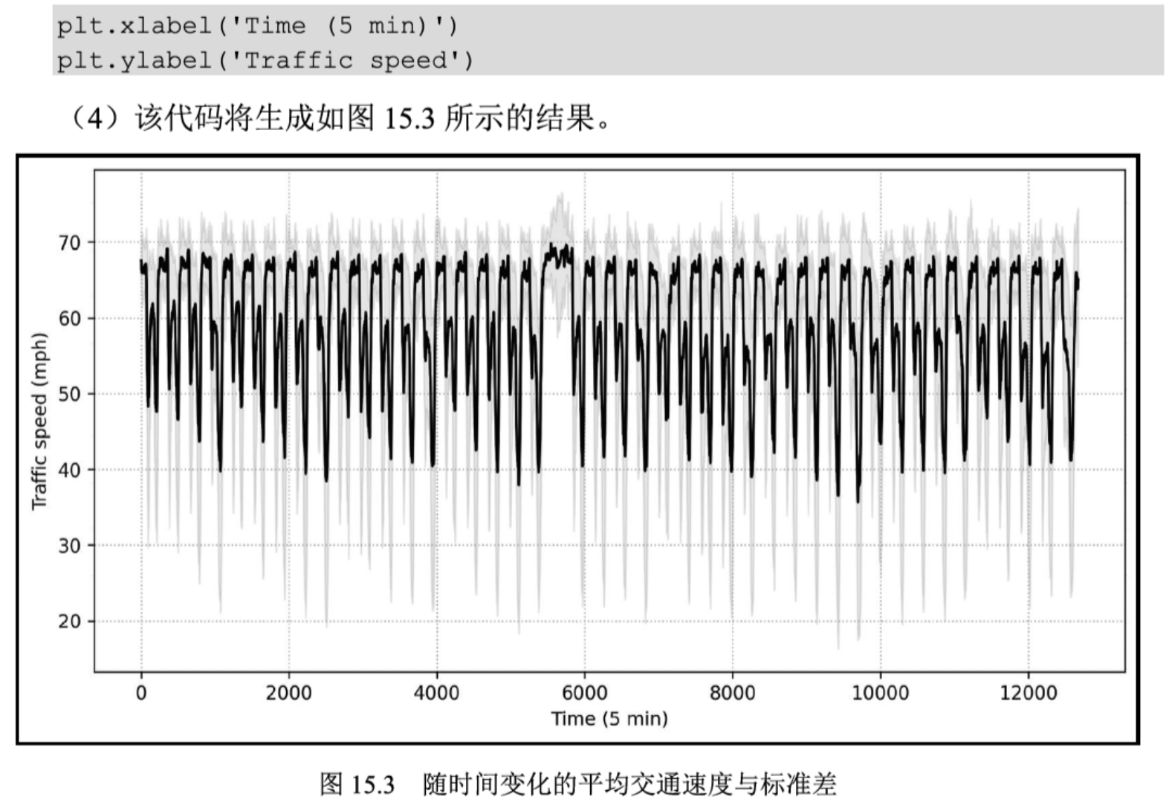

Slide 12
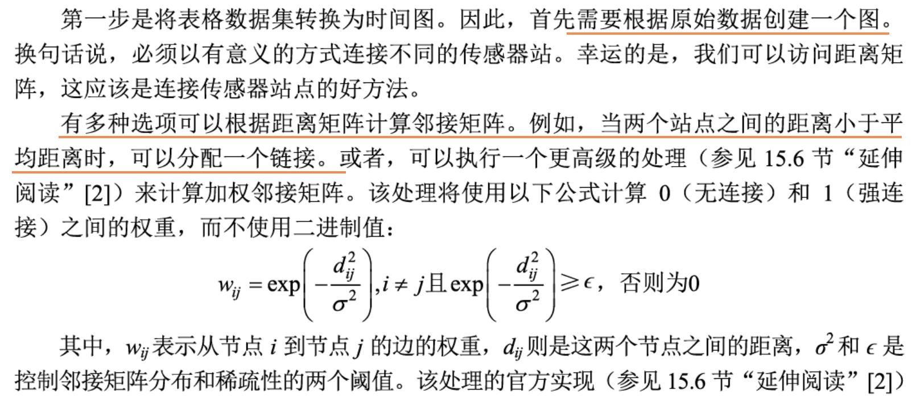
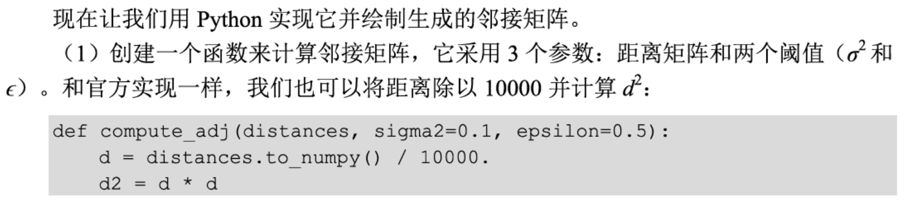
将表格数据转换为图

Slide 13
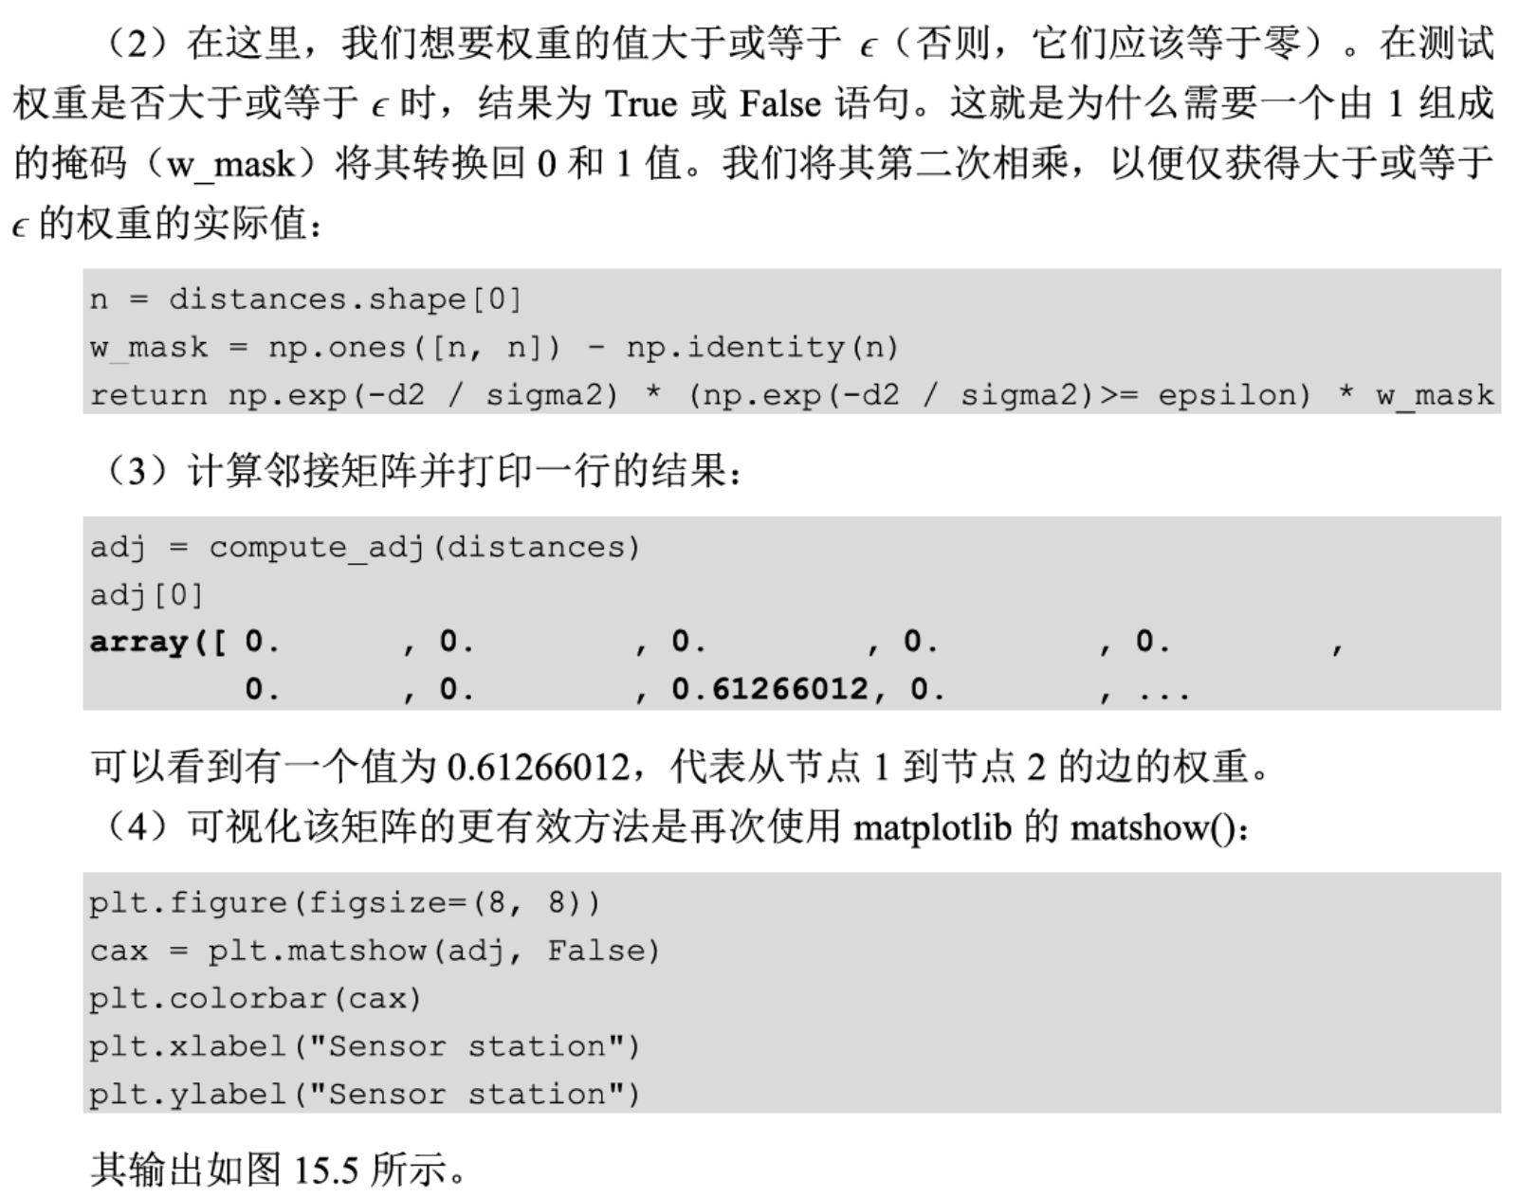
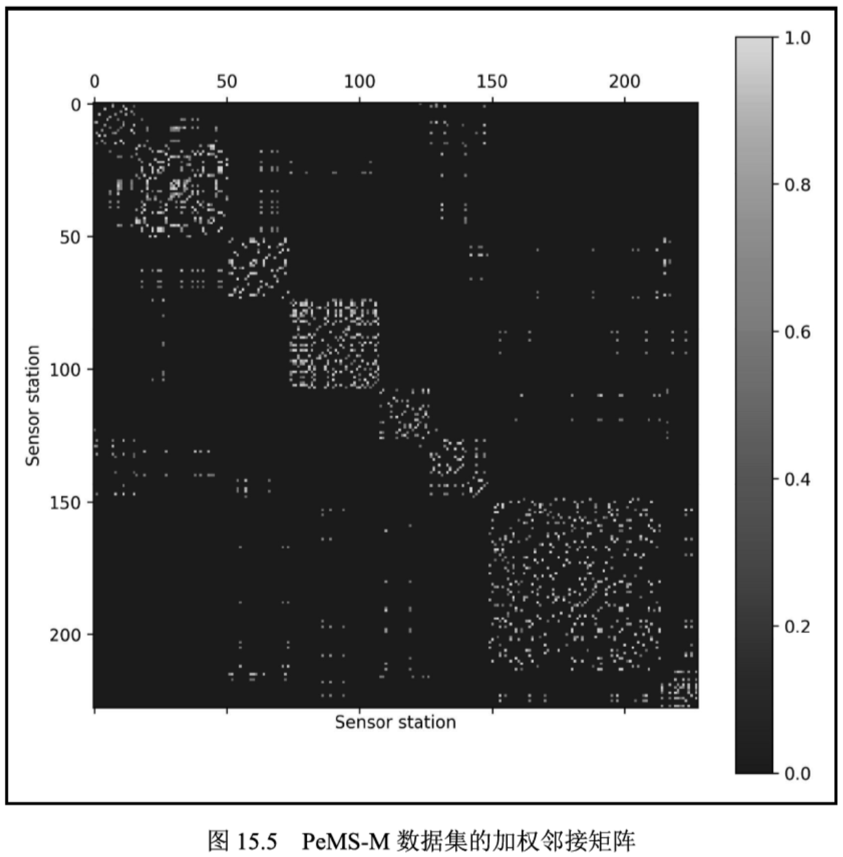

Slide 14
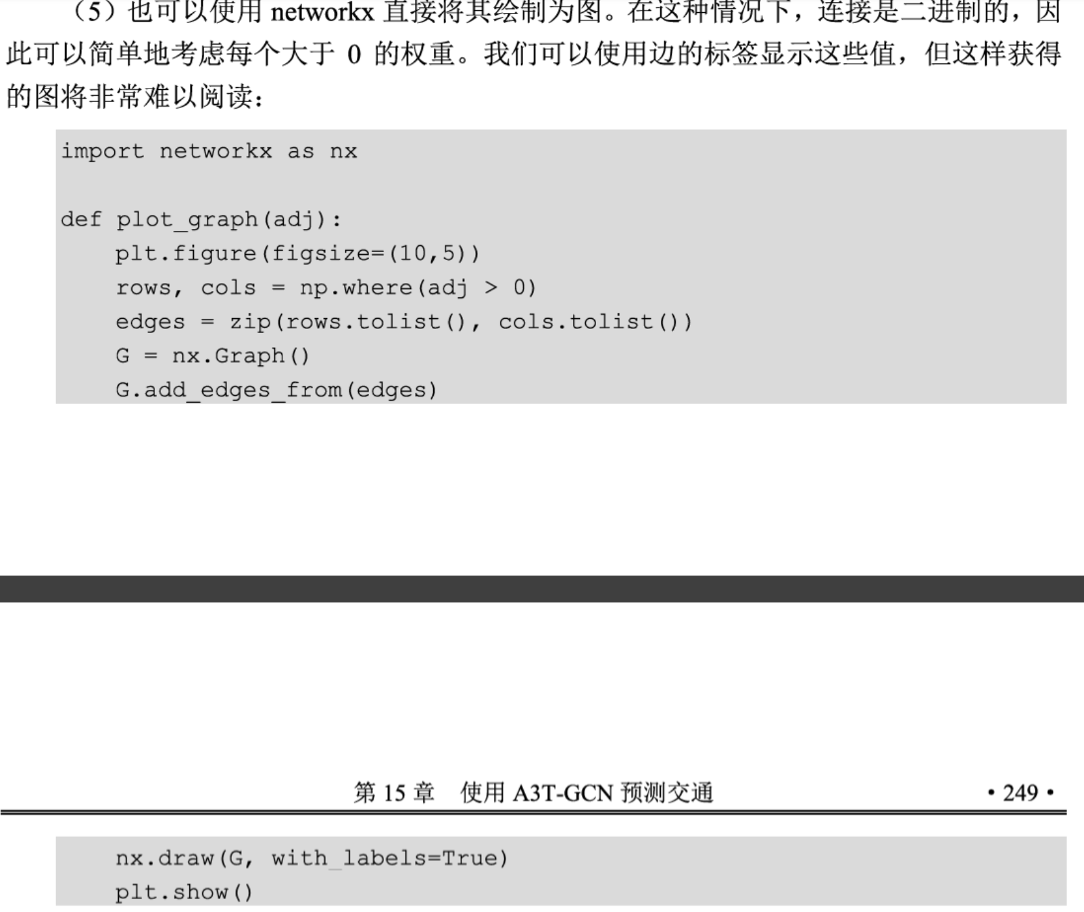
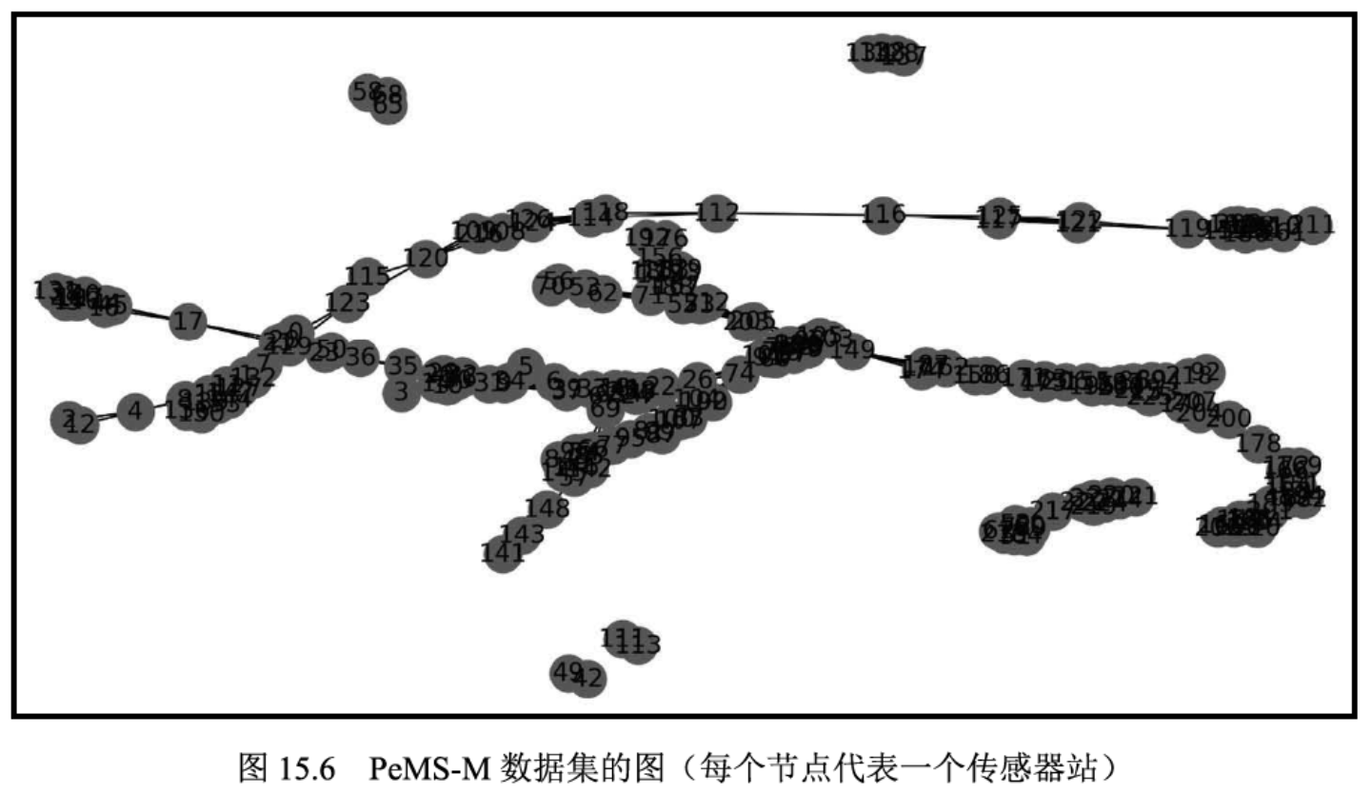

Slide 15
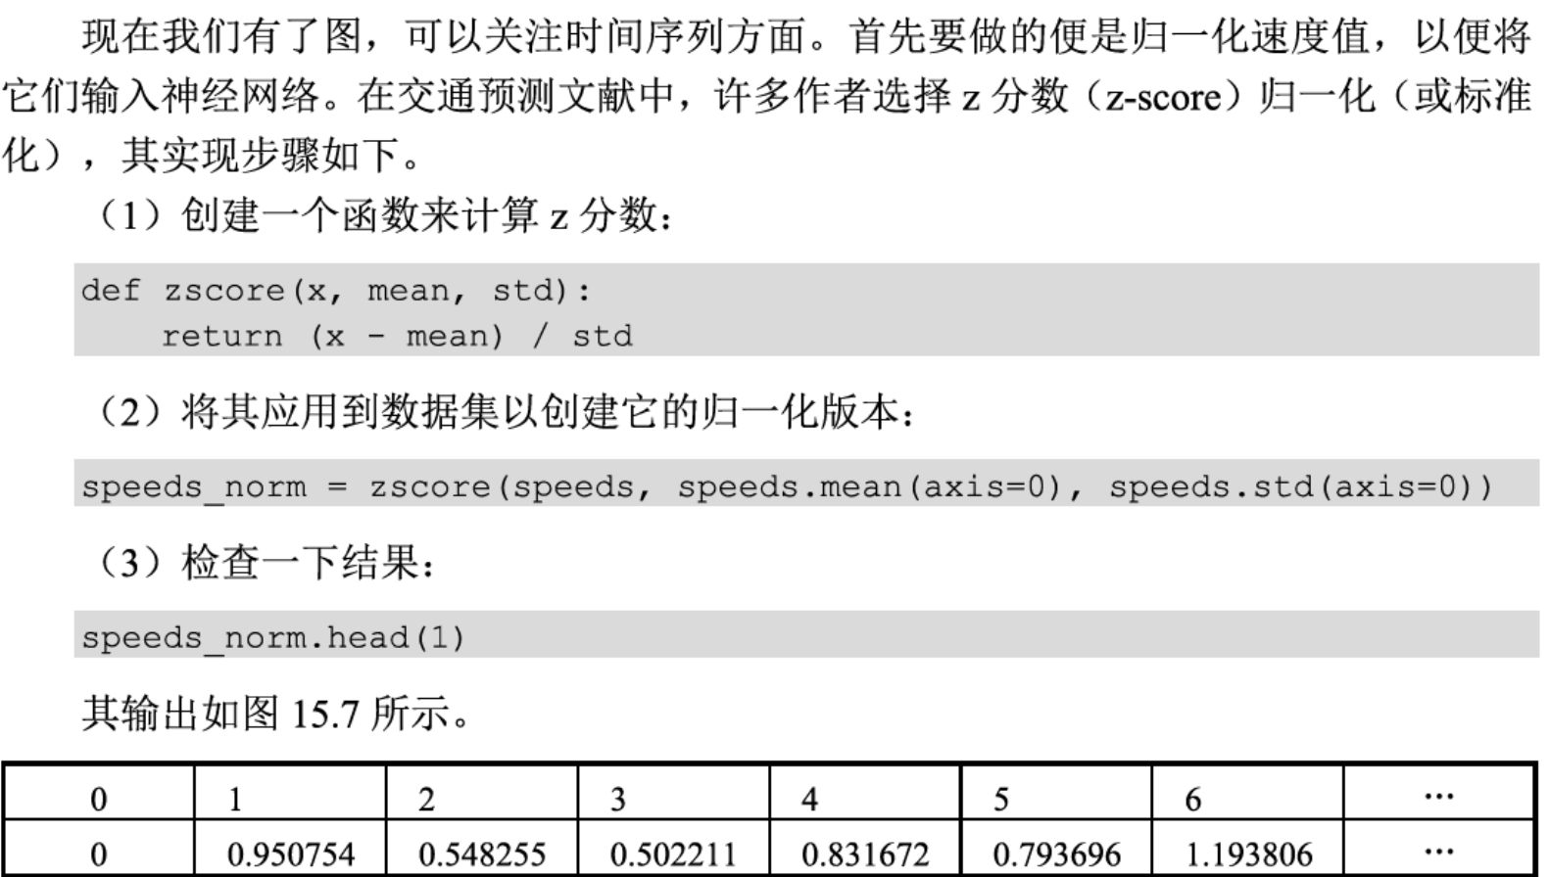
归一化速度数据

Slide 16
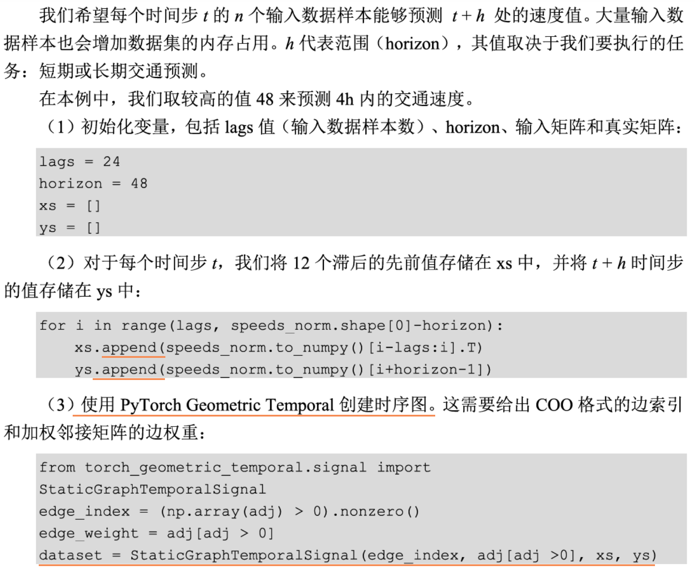
创建时序图：

Slide 17
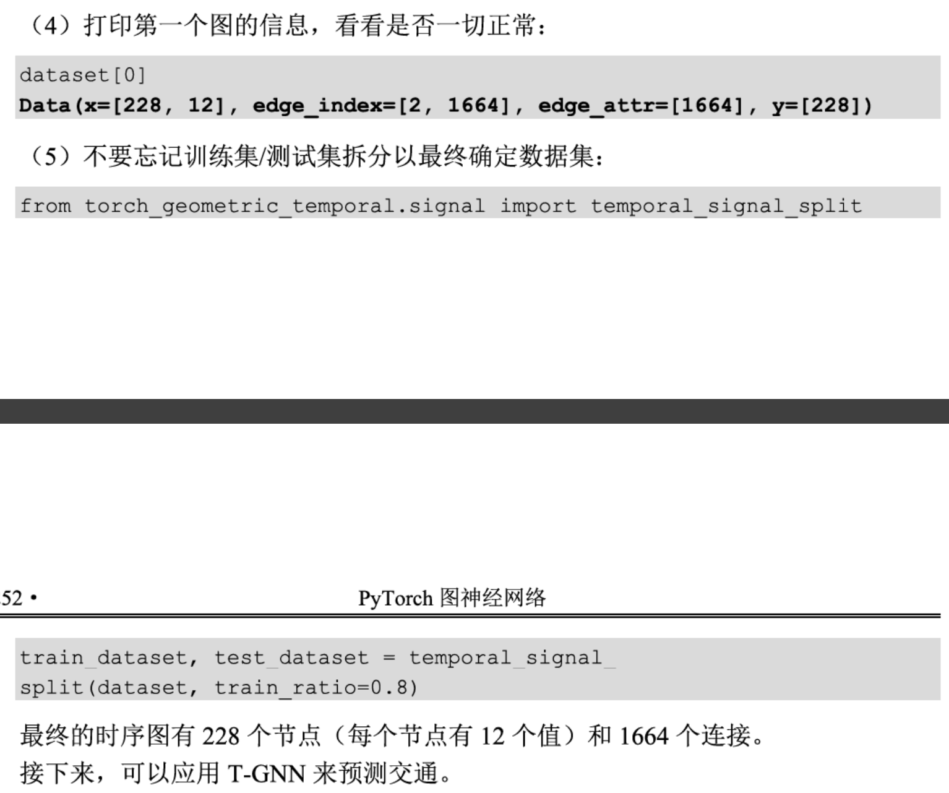
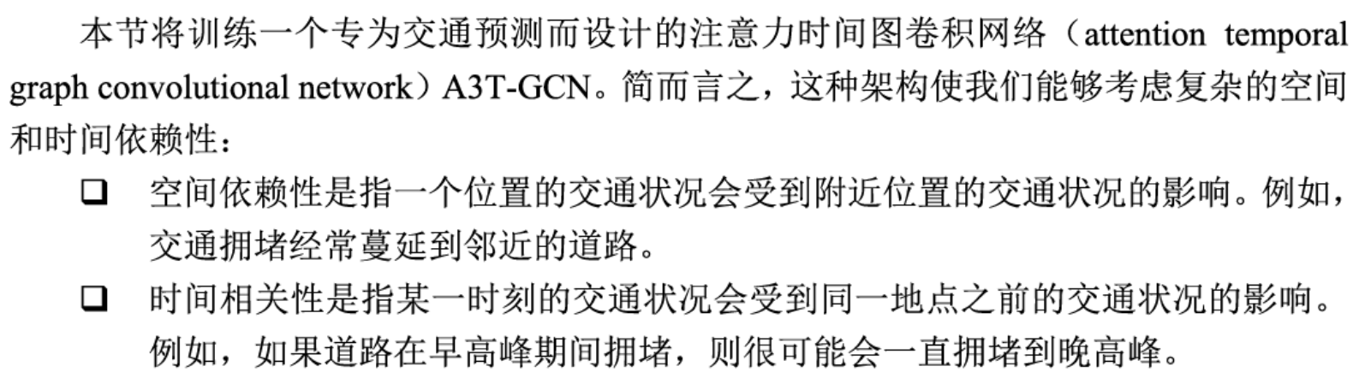

Slide 18
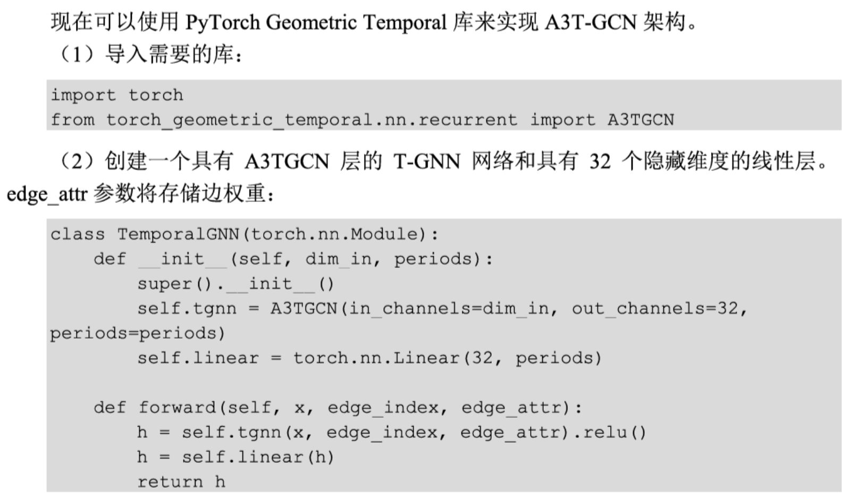
使用PyTorchGeometricTemporal库来实现A3T-GCN架构

Slide 19
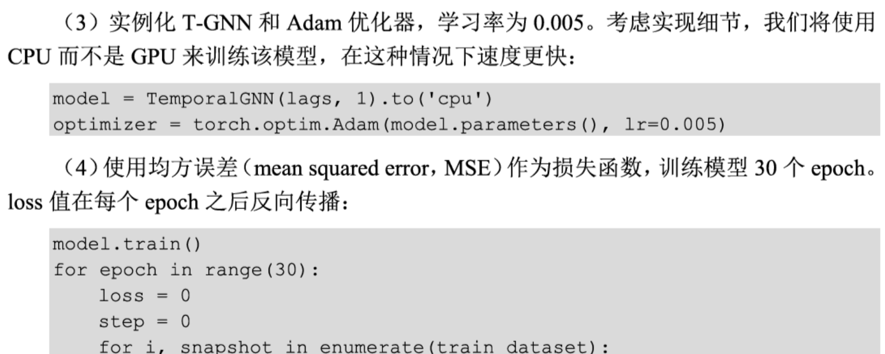
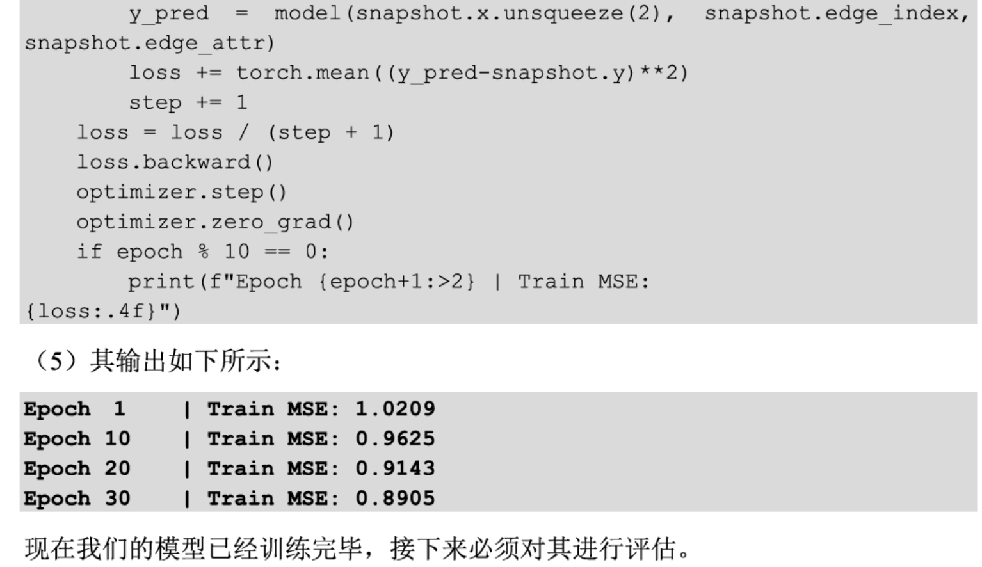

Slide 20
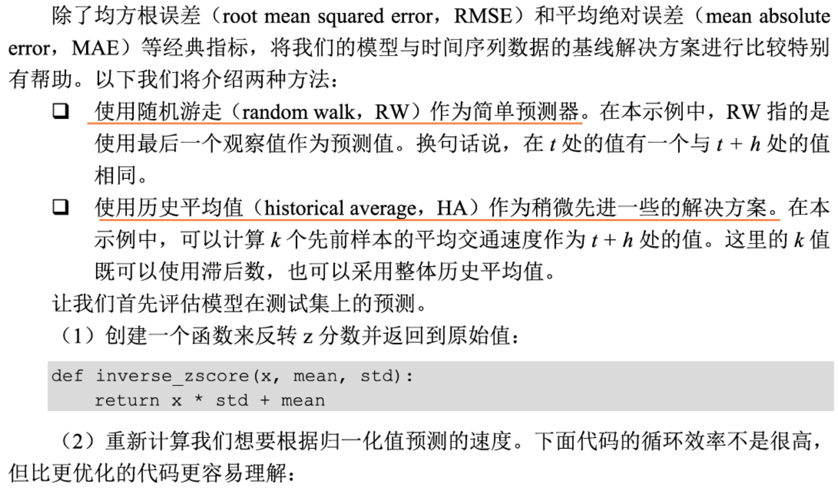
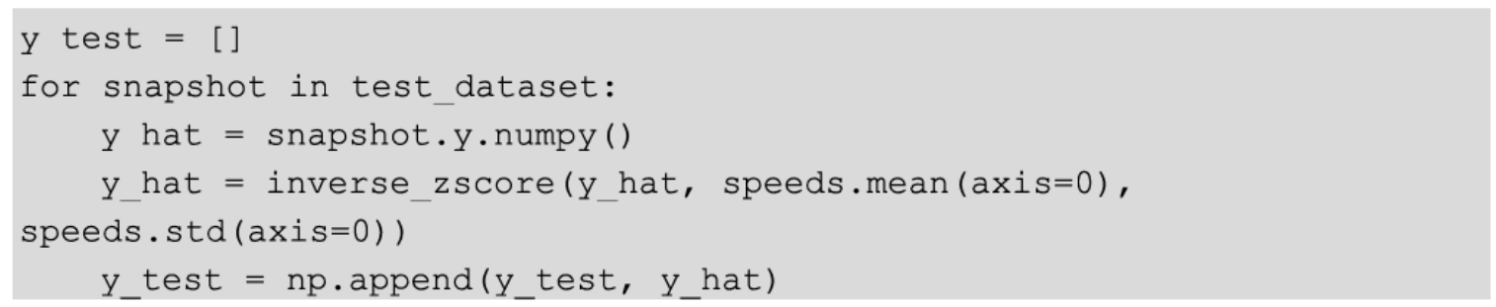
评估模型性能：

Slide 21
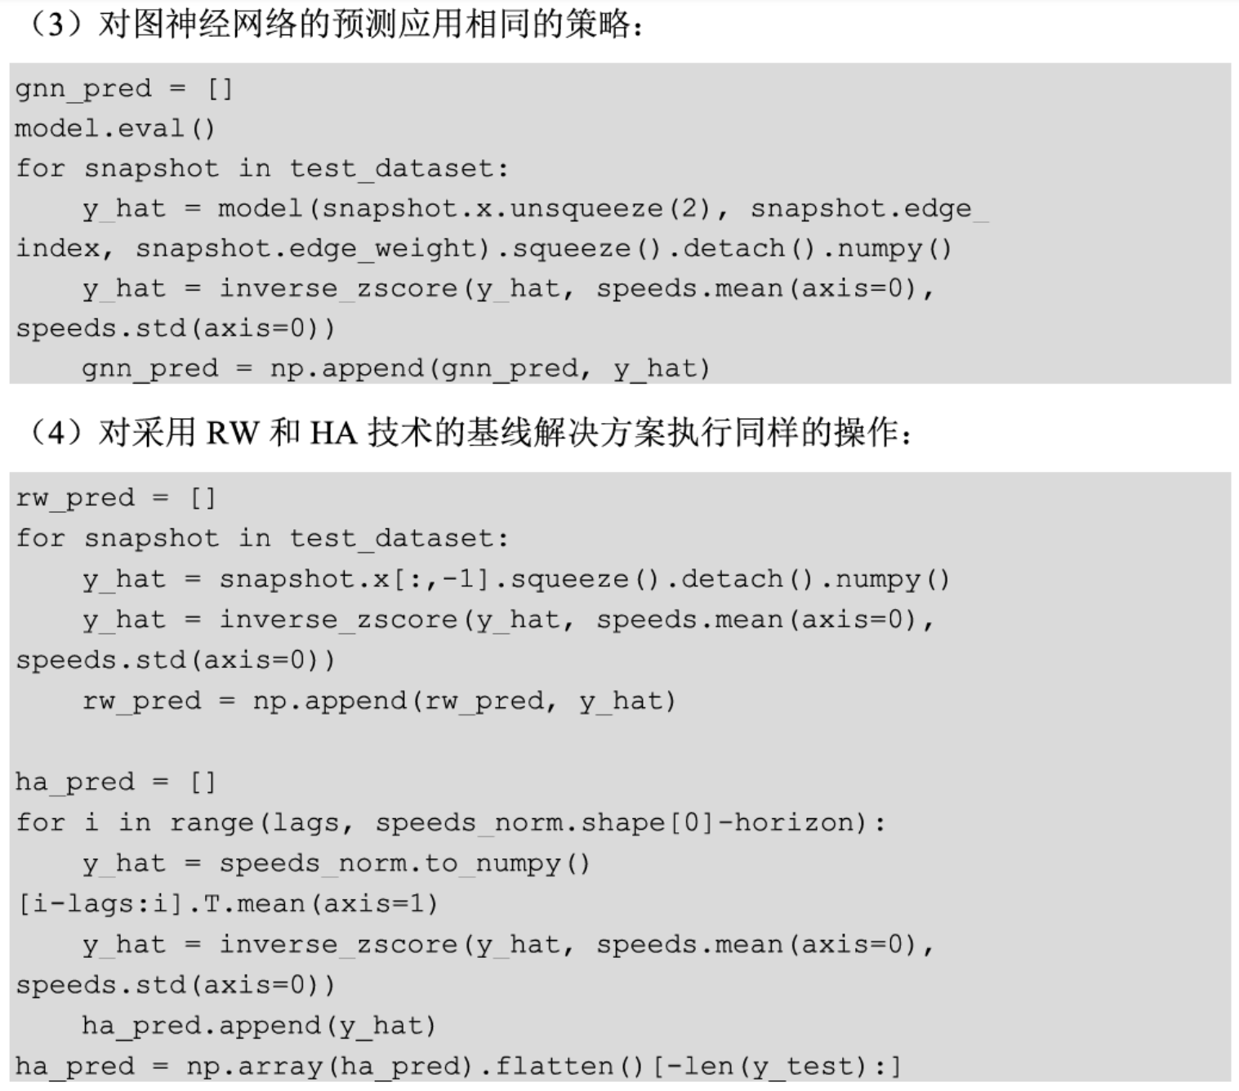

Slide 22
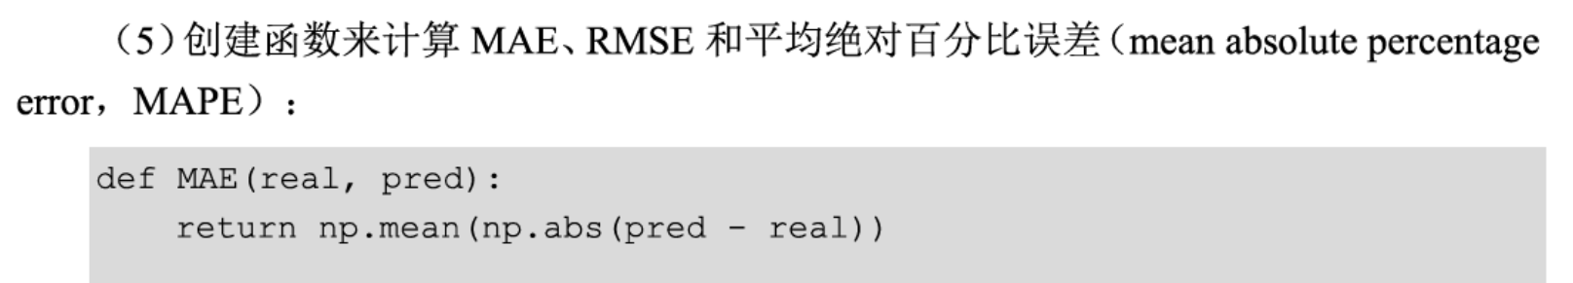
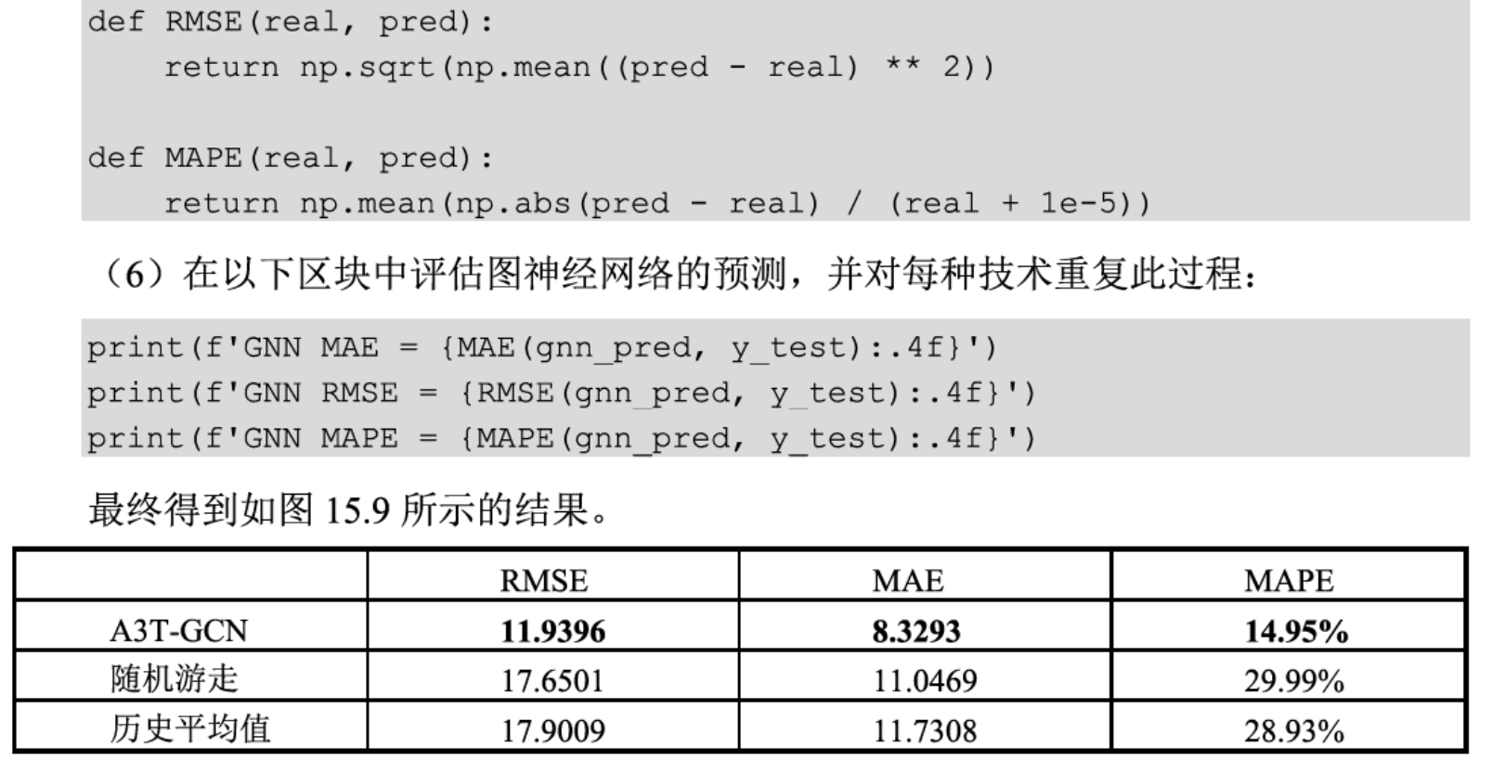

Slide 23
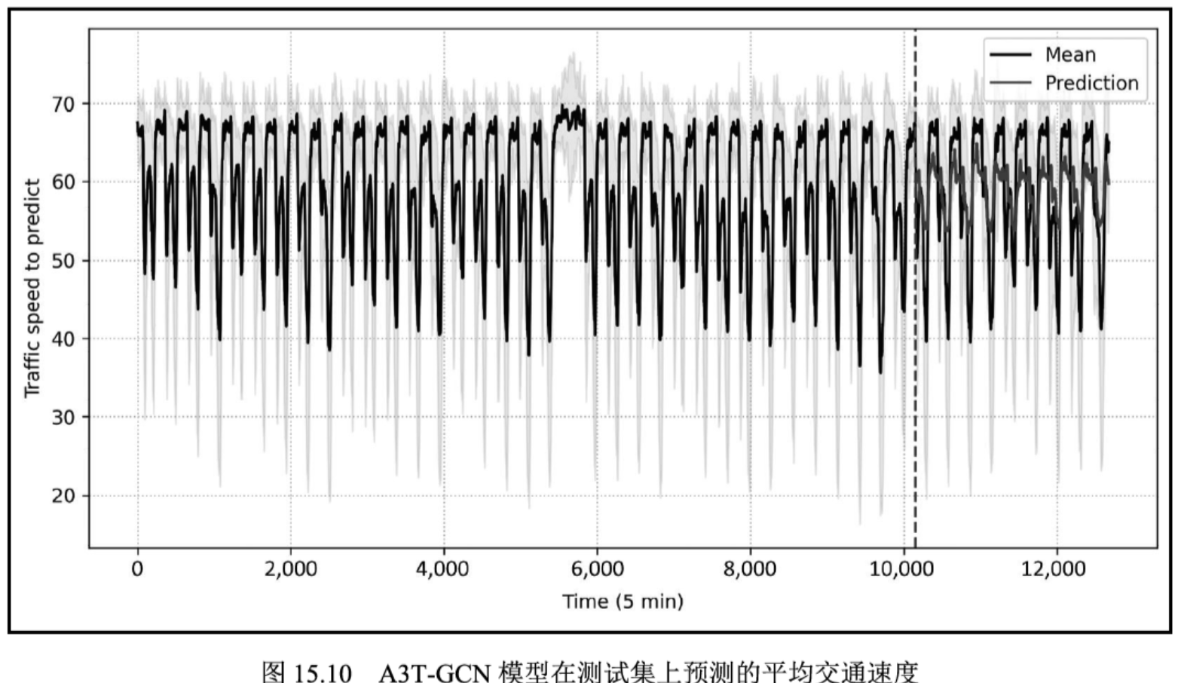
可视化平均值

